Slide 1





Slide 2
Time Brasil
Intensificar a união de forças de forma estratégica
      para Melhoria da gestão pública;
      prevenção e fortalecimento do combate à corrupção e
      aumento da confiança nos governos
Matriz TIP - Transparência, Integrigade e Participação
(Diagnóstico e plano de Ação)
Parcerias (todos juntos)

Slide 3
Linhas gerais do Time Brasil
Partir do autodiagnóstico (Matriz TIP - planilha automatizada)
Trabalhar em parcerias para melhoria da gestão (apoio da CGU e de outros parceiros)
Elaborar Plano de ação – assumir compromissos
Adesão voluntária e responsável
Tornar público os compromissos em página na internet
Fomentar o envolvimento da sociedade e de parceiros locais.

Slide 4
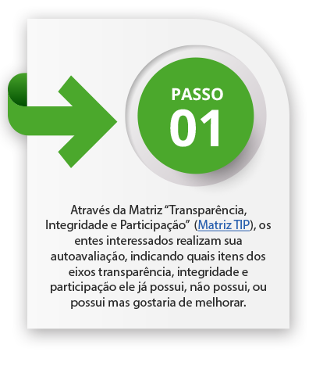
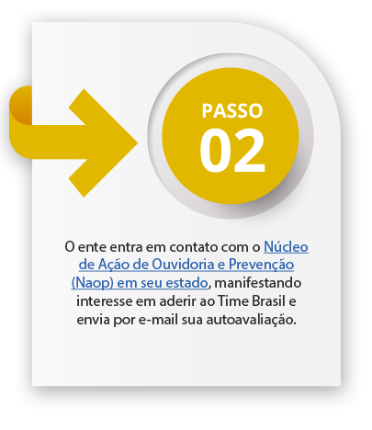
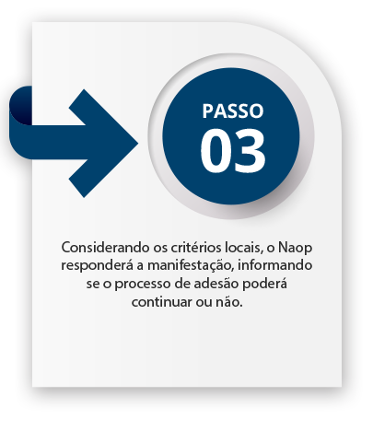
Passos para adesão

Slide 5
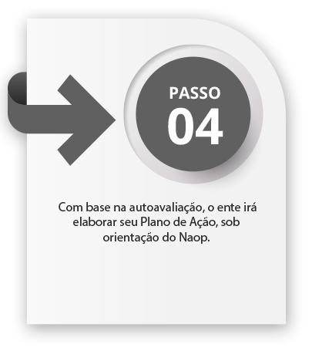
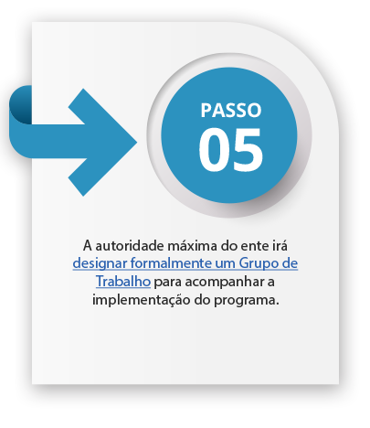
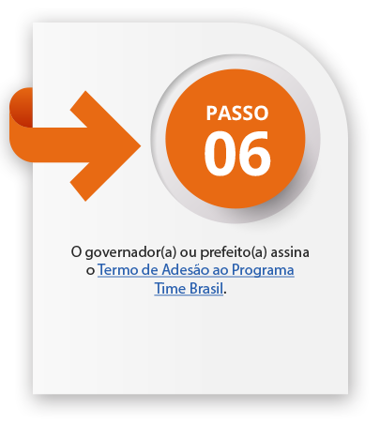
Passos para adesão

Slide 6
Documentos para adesão
Plano de Ação
Detalhamento dos compromissos assumidos pelo ente participante nos eixos de Transparência, Integridade e Participação Social.
Termo de Adesão
Documento em que a autoridade máxima do ente se compromete formalmente com o programa e o Plano de Ação.
Portaria de Nomeação
Indicação de integrantes para um grupo de trabalho local, responsáveis pela elaboração do Plano de Ação, interlocução com a CGU e monitoramento local do Time Brasil.

Slide 7
Matriz TIP
Documento base para o Plano de Ação
Três Eixos (T.I.P.)
94 itens:
Escalonamento em níveis (1, 2, 3)
3 níveis de aprofundamento em cada um dos temas, com graus crescentes de complexidade (porte do município).
Preenchimento automatizado
- 44 de Transparência
- 26 de Integridade
- 23 de Participação
Planilha Excel.
Preenchimento a partir das ações que o ente deseja implementar ou aprimorar, distribuídas em 3 eixos e níveis (autodiagnóstico).

Slide 8
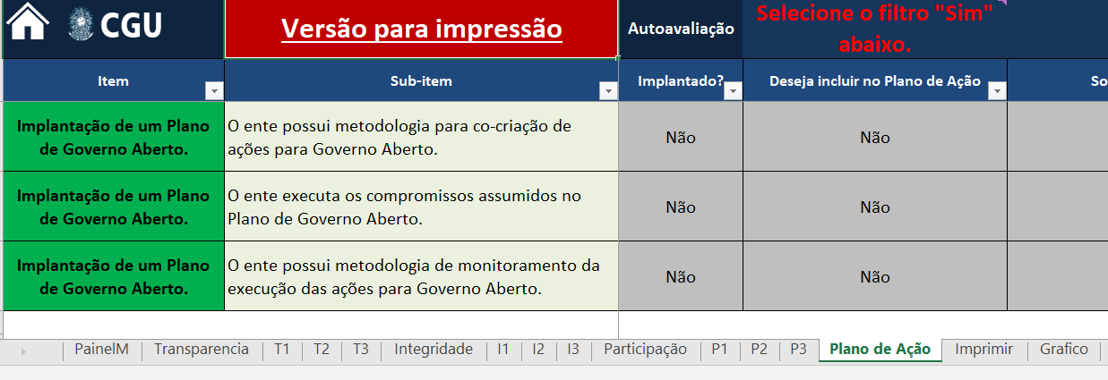
Transparência
T1 T2 T3
Integridade
I1 I2 I3
Participação
P1 P2 P3
Plano de Ação
Imprimir
PainelM
preencher
Gráfico

Slide 9
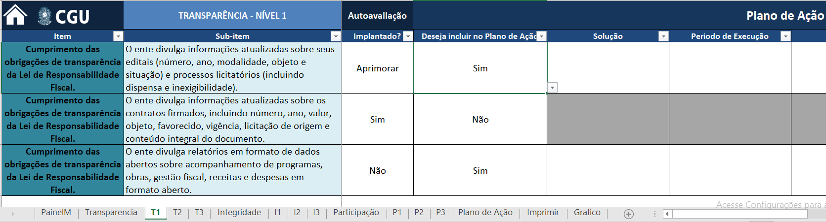
Para os três primeiros passos preencher somente a coluna Autoavaliação

Slide 10
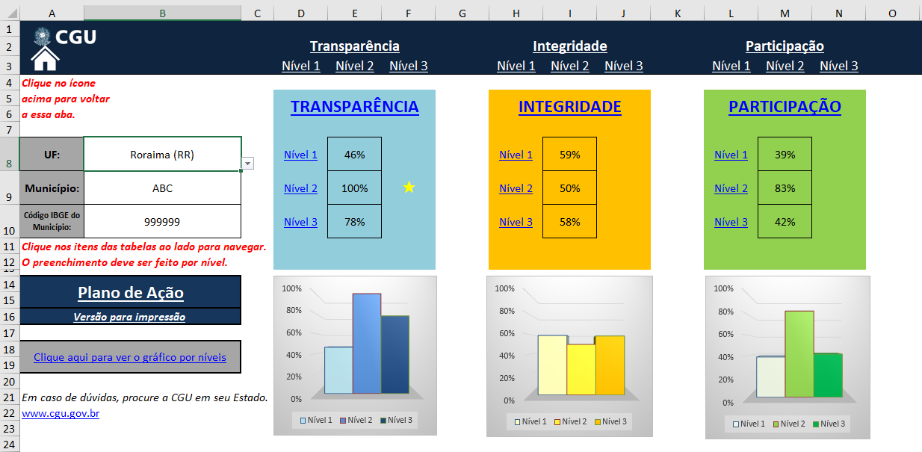

Slide 11
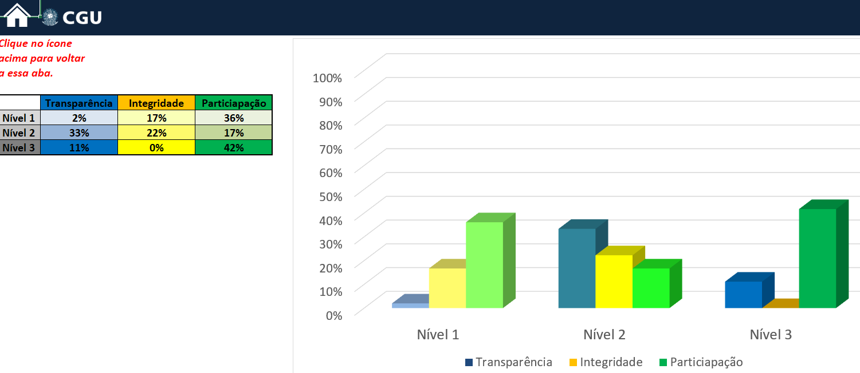

Slide 12
Responsabilidades
Aderente (Estado/Município)
• Publicar e implementar o Plano de Ação;
• Manter atualizado o andamento do Plano de Ação;
• Submeter-se a processo de monitoramento e avaliação;
• Promover diálogo com a sociedade sobre o Plano de Ação.
CGU e parceiros
• Apoiar os aderentes na implementação dos Planos de Ação, fornecendo capacitações, modelos de legislação, manuais técnicos e sistemas informatizados, dentro de sua disponibilidade.
• Dar ampla publicidade às ações, recomendações e relatórios do Programa.
• Divulgar e disseminar boas práticas dos aderentes.

Slide 13
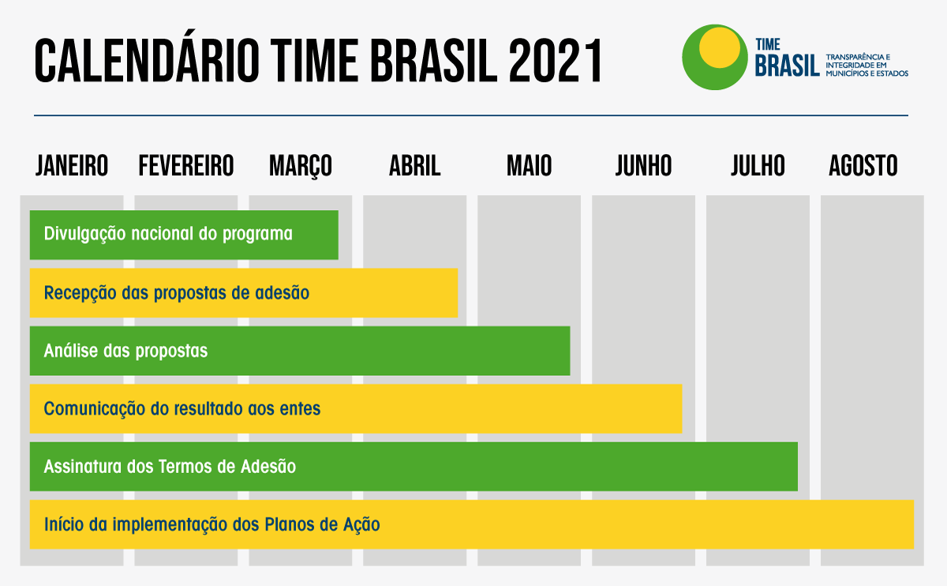

Slide 14
Maiores informações
Site Time Brasil
https://www.gov.br/cgu/pt-br/assuntos/transparencia-publica/time-brasil
Contato – NAOP/SC
cgusc-nap@cgu.gov.br
cgusc@cgu.gov.br
(48) 99911 2225 Rosemary Zucareli

